Slide 2

Strategiska innovationsprogram
Nationell kraftsamling inom viktiga områden för Sverige.
Hållbara lösningar på globala samhällsutmaningar.
Ökad internationell konkurrenskraft.
Notes:
Bakgrund
Regeringens forsknings- och innovationsproposition 2012/13:30 anger att Sverige behöver skapa hållbara lösningar på globala samhällsutmaningar. Regeringen vill införa ett nytt instrument, strategiska innovationsområden, för att leverera innovativa lösningar på dessa utmaningar, och bidra till tillväxt och nya jobb. VINNOVA, Energimyndigheten och Formas ska samverka, och får förstärkta resurser för satsningen.
Unikt för programmen är att ledande aktörer från näringsliv, akademi och offentlig sektor själva definierar områden där de ser behov av en svensk kraftsamling och gemensamma insatser. I satsningen ges framträdande företag i Sverige, offentlig verksamhet, samt universitet, högskolor och institut ökad möjlighet att samverka genom en gemensam kraftsamling.
Satsningen inleddes 2012 genom finansiering av strategiska forsknings- och innovationsagendor som de Strategiska innovationsprogrammen är baserade på. Agendor arbetades fram av aktörer inom ett specifikt område som i samverkan definierade visioner, mål och strategier för utveckling av området. Många av dessa sökte sedan medel för att få etablera ett strategiskt innovationsprogram. 17 program har beviljats.

Slide 3
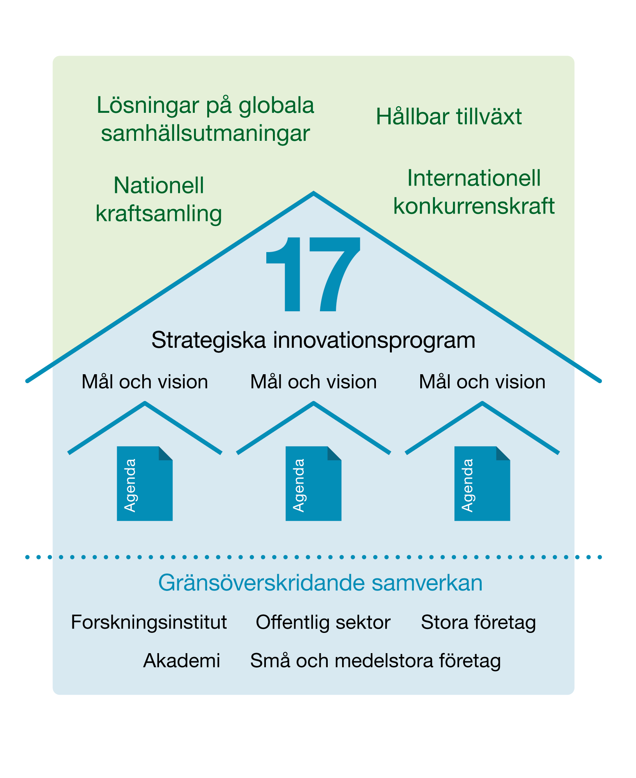
Bakgrund till programmen
Aktörerna inom varje program har tillsammans tagit fram en innovationsagenda med vision och mål för området.
Notes:
Strategiska forsknings- och innovationsagendor
Som grund för de strategiska innovationsprogrammen ligger satsningen på strategiska forsknings- och innovationsagendor som pågick mellan 2012 - 2016. Aktörerna inom ett område formulerade gemensamt vision och mål och definierade behov och strategier för utveckling av ett innovationsområde.
Utgångspunkten för agendorna var att möta viktiga samhällsutmaningar och att skapa tillväxt och stärka Sveriges konkurrenskraft inom området. De framtagna agendorna (136 stycken) spänner över ett brett spektra av områden. Många av dessa sökte sedan medel för att få etablera ett strategiskt innovationsprogram. 17 program har beviljats.
Kartläggning av agendor visar på flera positiva effekter
På uppdrag av myndigheterna har Sweco genomfört en kartläggning av de strategiska innovationsagendorna. Kartläggningen visar att agendorna fortsätter att göra nytta genom att vara ett bra verktyg för ökad samverkan mellan olika aktörer.
Resultatet visar bland annat att:
- Agendorna spänner över många områden, men är främst inriktade mot informations- och kommunikationsteknik samt energi- och klimatområdet.
- Många aktörer har varit med och tagit fram agendorna.
- Det har funnits ett stort engagemang bland medverkade aktörer.
- Projektledarna uppfattar att arbetet med agendorna har varit ett bra verktyg för att samla aktörer inom olika verksamheter och områden för att ta fram en gemensam strategi.
- Agendorna idag används på olika sätt även om projektet är avslutat, till exempel som grund för ansökan om ytterligare finansiering inom området.

Slide 4
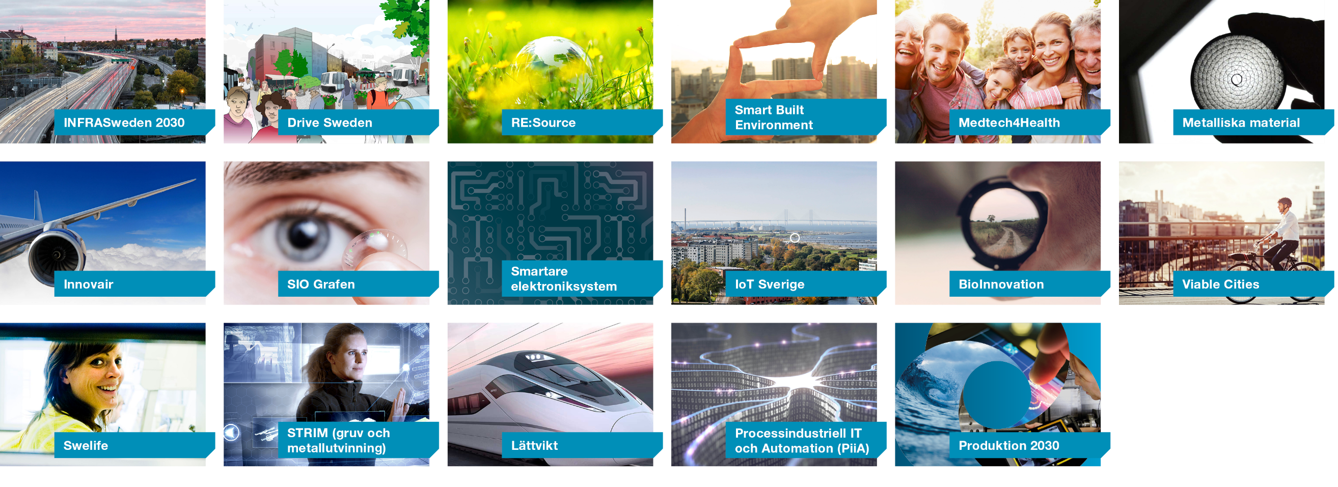
17 strategiska innovationsprogram
Notes:
17 Strategiska innovationsprogram
Långsiktiga program upp till 12 år
20-50 miljoner per år och program
Programmen ska genom samverkan inom områden, som är strategiskt viktiga för Sverige, skapa förutsättningar för hållbara lösningar på globala samhällsutmaningar och en ökad internationell konkurrenskraft. Syftet med programmen är att uppnå nationell kraftsamling av kompetens, stimulera till nya innovationsinvesteringar, nya samarbeten, nya nätverk med gemensamma mål för internationell konkurrenskraft.

Slide 5
Programmens organisation
General Assembly
Program board
Reference groups
Financing agencies
Vinnova, Energy Agency, Formas
Program office/program director
Strategic projects
Open call
Open call
Expert evaluator group
Projekt
Projekt
Projekt
Project
Project
Project

Slide 6
Offentlig finansiering 2013-2029
8 miljarder

Slide 7
Total finansiering 2013-2029
16 miljarder

Slide 8
Löpande utvärdering
Programmen utvärderas vart 3:e år med syftet att:
Utveckla programformen
Utveckla enskilda program
Besluta om programmens fortsatta finansiering
Start
3 år
6 år
9 år
12 år
Ledarskap
Etablering av aktiviteter och insatser som anges
i effektlogiken
Ledarskap
Attraktionskraft
Resultat av startade aktiviteter och insatser
Ledarskap
Attraktionskraft
Resultat av startade och avslutade aktiviteter/insatser
Policypåverkan

Slide 9


Mer information
vinnova.se/sip
Twitter: #sipnytt

Slide 10
Programmets organisation
General Assembly
Program board
Reference groups
Financing agencies
Vinnova, Energy Agency, Formas
Program office/program director
Strategic projects
Open call
Open call
Expert evaluator group
Projekt
Projekt
Projekt
Project
Project
Project

Slide 11
Effekter
Resultat
Från finansierade aktiviteter
inom projekttiden
● Prototyp, produkt, tjänst
● Publikationer
● Kunskap
● Nya eller utökade nätverk
● Disputerade
Kortsiktiga
effekter
Direkt nytta av resultaten för projektdeltagare. Kan uppstå efter projektslut
● Förmågehöjning
● Kunskapsspridning
● Följdinvesteringar
● Marknadslansering
Långsiktiga
effekter
För organisationer och samhället, uppstår relativt lång tid efter projektslut
● Hållbar tillväxt
● Konkurrenskraft
● Samhällsutmaningar
Aktiviteter
och insatser
Verksamhet som Strategiska innovationsprogram finansierar och genomför

Slide 12

Programmens roll
Programmen driver området framåt mot agendans mål och vision.
De bygger upp nätverk.

Slide 13


Resultat

Slide 14

Från tekniska lösningar
till systeminnovation

Slide 15
Innovationsresan 2010-2019
Tekniska Lösningar I FOKUS
STRATEGISKA
FORSKNINGSOMRÅDEN

Slide 16
Tekniska lösningar i fokus
’’
Tidigare betraktades innovation som ett
linjärt flöde från grundforskning till industri, kommersialisering och spridning.

Slide 17
Innovationsresan 2010-2019
Tekniska Lösningar I FOKUS
STRATEGISKA
FORSKNINGSOMRÅDEN
Innovations-agendor
AKTÖRERNA SÄTTER RIKTNING I SAMVERKAN

Slide 18
Innovationsagendor
’’
Det fanns en grundhypotes att aktörerna har bättre nätverk och är bättre på att mobilisera aktörer.
Den visade sig stämma – det syns när vi ser vilka som inkluderas idag, att pengarna når bredare.

Slide 19
Innovationsresan 2010-2019
Tekniska Lösningar I FOKUS
STRATEGISKA INNOVATIONSPROGRAM
FOKUS STYRKEOMRÅDEN, SAMHÄLLSUTMANINGAR, KONKURRENSKRAFT
STRATEGISKA
FORSKNINGSOMRÅDEN
Innovations-agendor
AKTÖRERNA SÄTTER RIKTNING I SAMVERKAN

Slide 20
Strategiska innovationsprogram
’’
Vi har blivit ett community som sakta men säkert kalibrerar bilden av läget.
På så vis höjs vår gemensamma kunskapsnivå, och det ger effekter.

Slide 21
Innovationsresan 2010-2019
Tekniska Lösningar I FOKUS
STRATEGISKA INNOVATIONSPROGRAM
FOKUS STYRKEOMRÅDEN, SAMHÄLLSUTMANINGAR, KONKURRENSKRAFT
STRATEGISKA
FORSKNINGSOMRÅDEN
Innovations-agendor
MÅNGA aktörer involveras
AKTÖRERNA SÄTTER RIKTNING I SAMVERKAN
NÄRINGSLIV, AKADEMI,
INSTITUT, OFFENTLIG SEKTOR

Slide 22
Många aktörer involveras
’’
Nu pågår samtal som tidigare inte var möjliga.
Det har kommit in många nya aktörer, speciellt
i de nyare programmen. En fjärdedel av våra partners idag utgörs av företag som inte existerade när vi startade. Framförallt start-ups som bidrar med helt nya typer av lösningar.

Slide 23
Innovationsresan 2010-2019
Tekniska Lösningar I FOKUS
STRATEGISKA INNOVATIONSPROGRAM
FOKUS STYRKEOMRÅDEN, SAMHÄLLSUTMANINGAR, KONKURRENSKRAFT
ÖKAT FOKUS PÅ SAMHÄLLSUTMANINGAR
STRATEGISKA
FORSKNINGSOMRÅDEN
SJUTTON PROGRAM IGÅNG
Innovations-agendor
MÅNGA aktörer involveras
AKTÖRERNA SÄTTER RIKTNING I SAMVERKAN
NÄRINGSLIV, AKADEMI,
INSTITUT, OFFENTLIG SEKTOR

Slide 24
Ökat fokus på samhällsutmaningar
’’
Om tidigare insatser inom programmen fokuserade på teknik, 3D-printing, digitalisering och AI m.m. har perspektivet på senare år primärt rört den systemomställning som krävs för att klara framtida utmaningar.

Slide 25
Innovationsresan 2010-2019
Tekniska Lösningar I FOKUS
STRATEGISKA INNOVATIONSPROGRAM
FOKUS STYRKEOMRÅDEN, SAMHÄLLSUTMANINGAR, KONKURRENSKRAFT
ÖKAT FOKUS PÅ SAMHÄLLSUTMANINGAR
STRATEGISKA
FORSKNINGSOMRÅDEN
SJUTTON
PROGRAM IGÅNG
Innovations-agendor
MÅNGA aktörer involveras
Samverkansprogram
GER PRIORITERINGAR
AKTÖRERNA SÄTTER RIKTNING I SAMVERKAN
NÄRINGSLIV, AKADEMI,
INSTITUT, OFFENTLIG SEKTOR
KRAFTSAMLING KRING FEM STYRKEOMRÅDEN

Slide 26
Samverkansprogram ger prioriteringar
’’
I praktiken en stor satsning på de strategiska innovationsprogrammen.

Slide 27
Innovationsresan 2010-2019
Tekniska Lösningar I FOKUS
STRATEGISKA INNOVATIONSPROGRAM
FOKUS STYRKEOMRÅDEN, SAMHÄLLSUTMANINGAR, KONKURRENSKRAFT
ÖKAT FOKUS PÅ SAMHÄLLSUTMANINGAR
HELA SAMHÄLLET STÄLLER OM MOT 2030
STRATEGISKA
FORSKNINGSOMRÅDEN
SJUTTON
PROGRAM IGÅNG
SYSTEMINNOVATION
BEHÖVS
Innovations-agendor
MÅNGA aktörer involveras
Samverkansprogram
GER PRIORITERINGAR
AKTÖRERNA SÄTTER RIKTNING I SAMVERKAN
NÄRINGSLIV, AKADEMI,
INSTITUT, OFFENTLIG SEKTOR
KRAFTSAMLING KRING FEM STYRKEOMRÅDEN

Slide 28
Hela samhället ställer om mot 2030
’’
…samarbetet inom programmen har lagt grunden för en läranderesa där fokus skiftat från Sveriges behov och förutsättningar, till globala utmaningar och förmågan att identifiera komplexiteten i de systemövergripande problemen.

Slide 29
Innovationsresan 2010-2019
Tekniska Lösningar I FOKUS
STRATEGISKA INNOVATIONSPROGRAM
FOKUS STYRKEOMRÅDEN, SAMHÄLLSUTMANINGAR, KONKURRENSKRAFT
ÖKAT FOKUS PÅ SAMHÄLLSUTMANINGAR
HELA SAMHÄLLET STÄLLER OM MOT 2030
STRATEGISKA
FORSKNINGSOMRÅDEN
SJUTTON
PROGRAM IGÅNG
SYSTEMINNOVATION
BEHÖVS
Innovations-agendor
MÅNGA aktörer involveras
Samverkansprogram
GER PRIORITERINGAR
AKTÖRERNA SÄTTER RIKTNING I SAMVERKAN
NÄRINGSLIV, AKADEMI,
INSTITUT, OFFENTLIG SEKTOR
KRAFTSAMLING KRING FEM STYRKEOMRÅDEN

Slide 30
Ett agilt arbetssätt
– en framgångsfaktor
2013 | 2014 | 2015 | 2017
Metalliska material | BioInnovation | Drive Sweden | Viable cities
Lättvikt | Innovair | InfraSweden2030
PiiA | IoT Sverige | Medtech4health
Produktion2030 | SIO Grafen | RE:Source
STRIM | Smartare elektroniksystem | Smart Built Environment
 | Swelife

